Slide 1
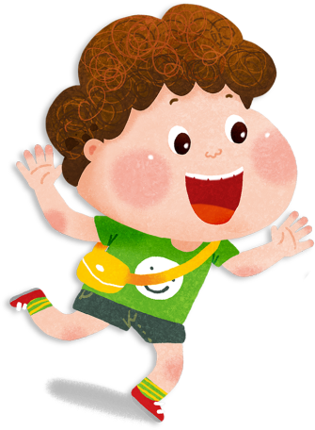
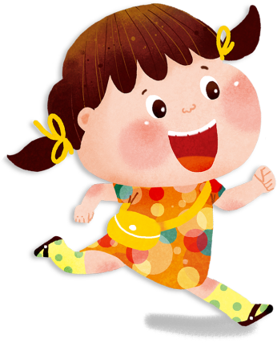
즐거웠던 우리반

Slide 2
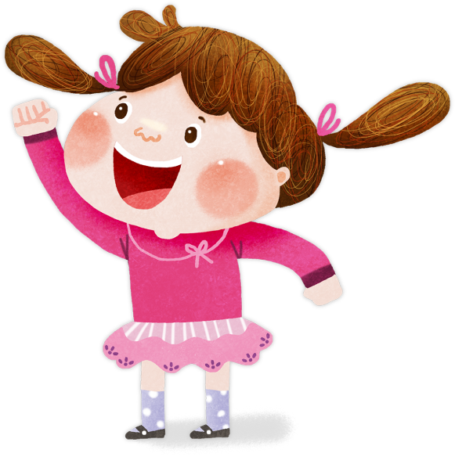
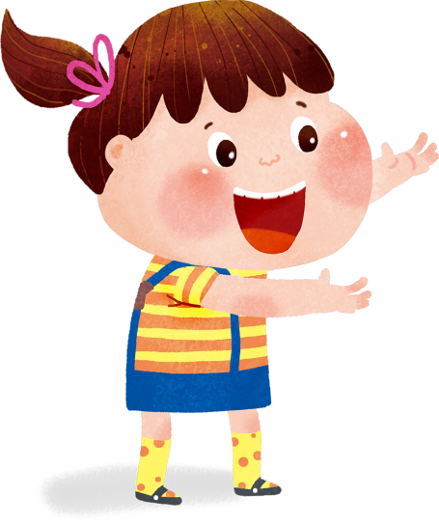
우리 반에서 선생님, 친구들과 함께한 시간이 벌써 1년이 되었어.
아침마다 밝은 얼굴로 인사해주는 친구들과 우리 선생님.
그 밝은 미소에 나는 얼마나 행복했는지 몰라!

Slide 3
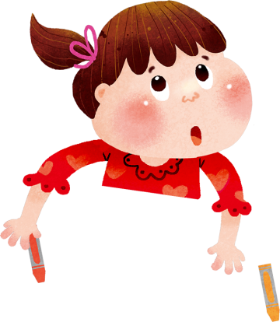
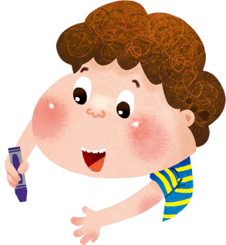
친구들과 옹기종기 모여 앉아
알록달록 크레파스로
구름도, 산도, 나무도, 바다도
그릴 수 있었던
재미있는 미술놀이 시간

Slide 4
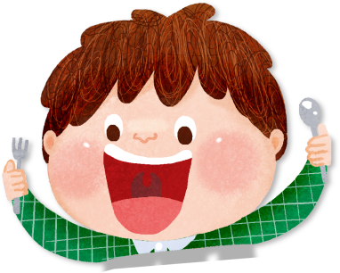
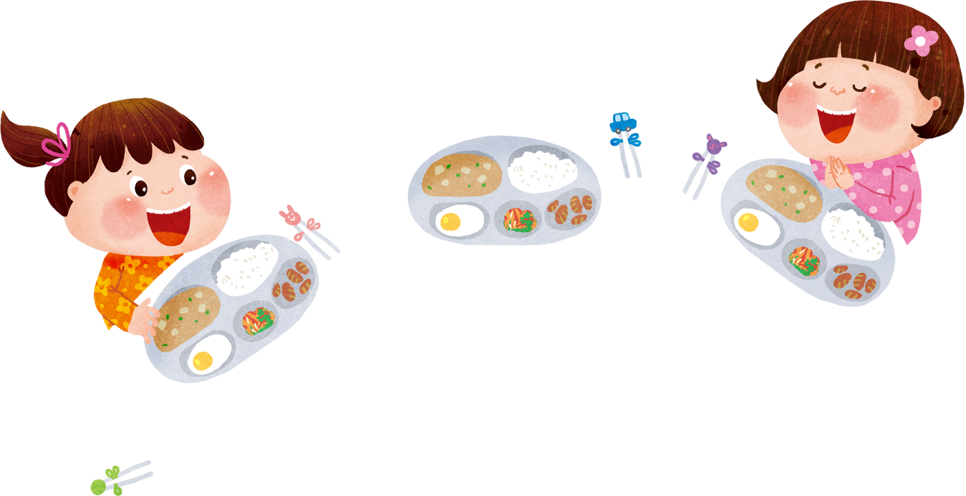
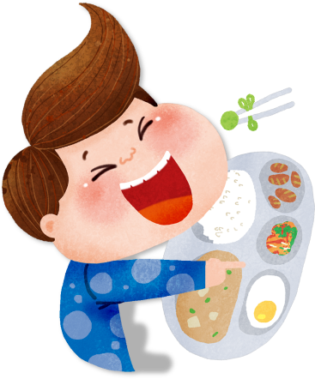
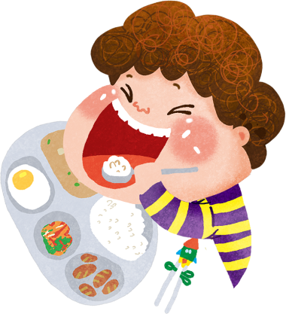
된장국, 계란, 김치, 소시지, 밥!
영양 만점 맛있는 음식을
친구들과 도란도란 이야기 나누며
즐겁게 먹던 점심시간

Slide 5
친구들 앞에서 내 생각, 내 경험을 맘껏 발표할 수 있었던
이야기 나누기 시간

Slide 6
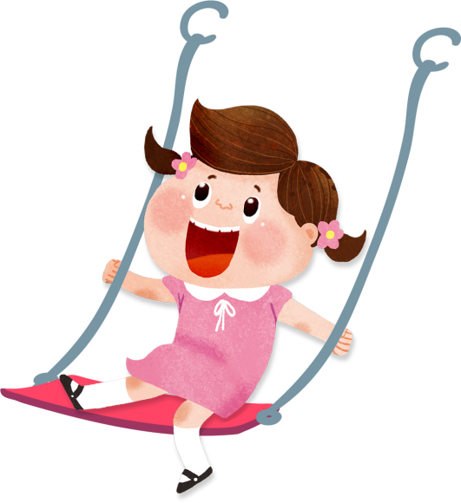
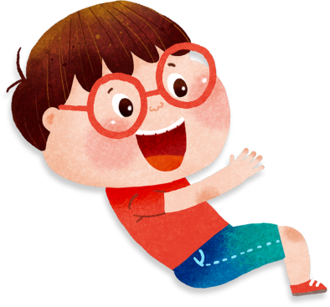
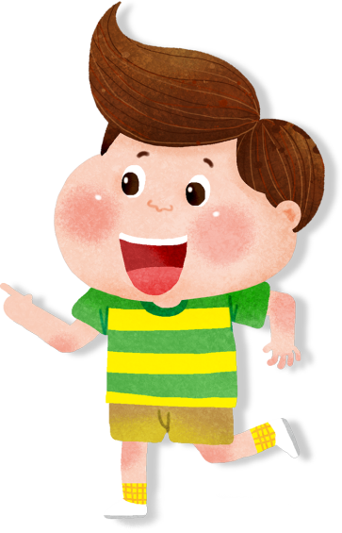
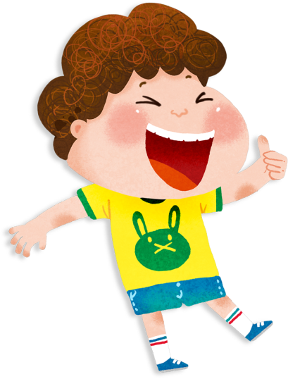
맑은 날에는 친구들과 놀이터에서 신나게 뛰어 놀 수 있고,

Slide 7
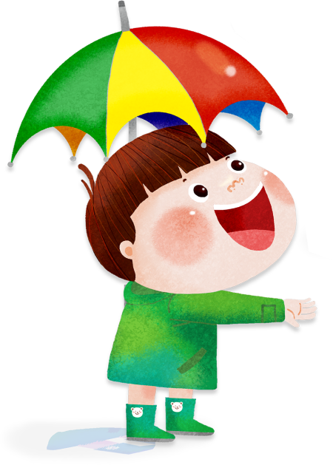
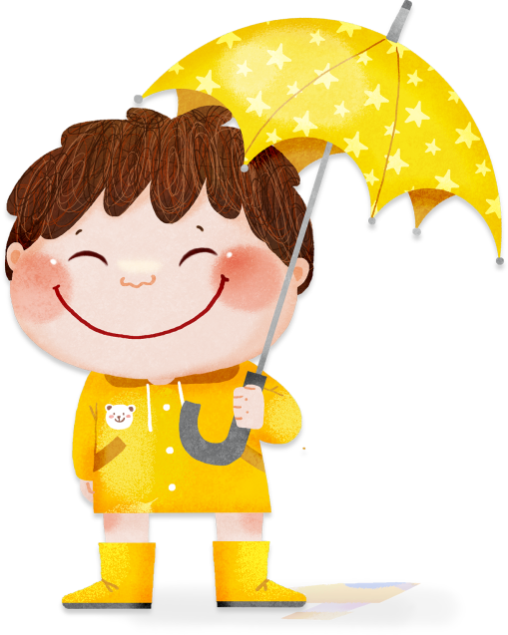
비 오는 날에는
물웅덩이에서 첨벙첨벙
친구들과 물장난을 칠 수 있었던
신나는 바깥놀이 시간.

Slide 8
공연장, 체험관, 동물원, 놀이공원!
어디든 함께 다니며
즐거운 추억을 만들었던 견학 시간

Slide 9
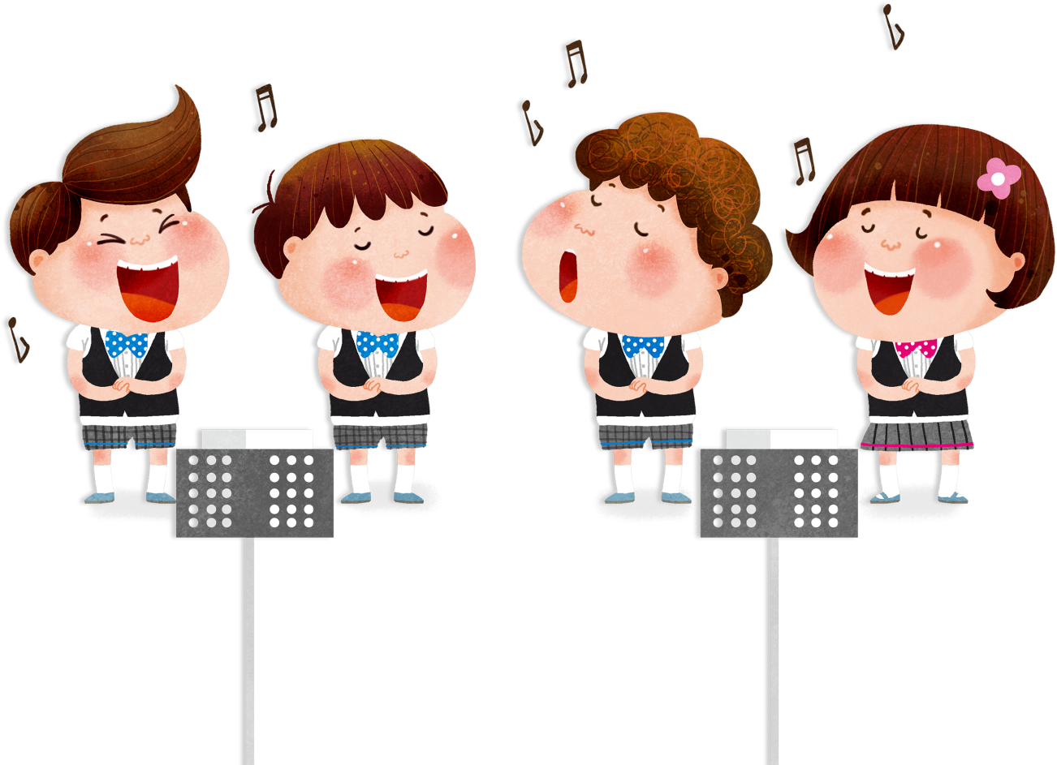
노래하고 춤추며 즐겼던 우리 반의 생일잔치까지…
우리는 참 많은 시간을 함께하며 소중한 추억을 만들었어.
1년 동안 함께 했던 우리반의 선생님과 친구들
모두 모두 고맙고 정말 많이 사랑해!

